Slide 1
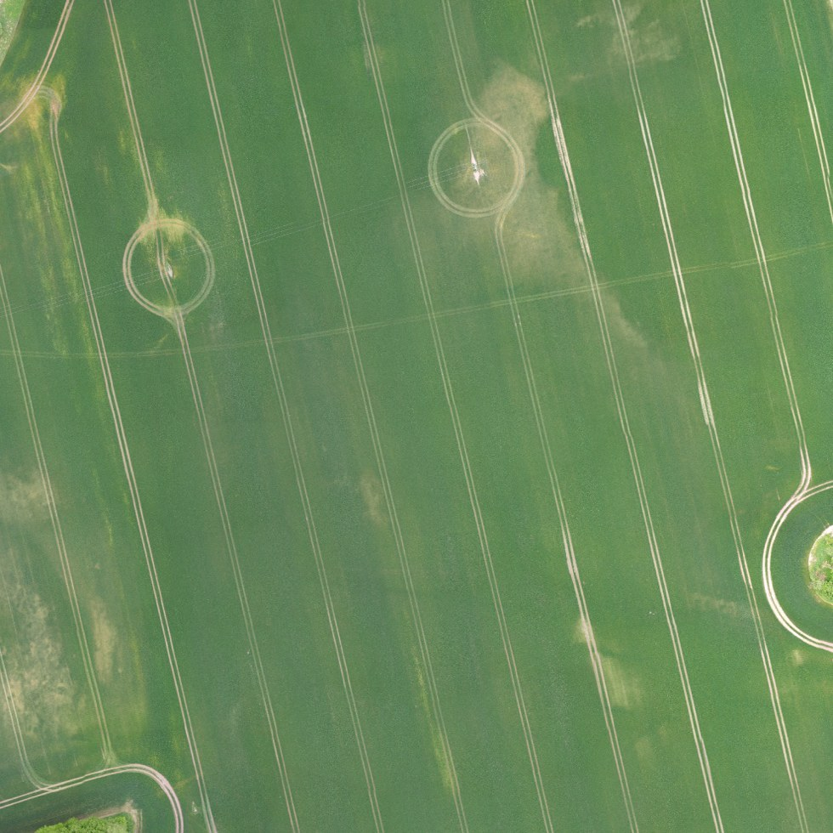

TALLER DEMOSTRATIVO · 120 MIN
Drones y agricultura
de precisión
Demostración de PIX4Dmatic Pro y PIX4Dfields
Universidad Técnica Nacional
Administración Agroindustrial
UTN · Administración Agroindustrial | R01 · R07
01
Notes:
Tiempo 0–2 min. Idea: Drones y agricultura de precisión. Demostración de PIX4Dmatic Pro y PIX4Dfields Universidad Técnica Nacional Administración Agroindustrial
Fuentes: R01: https://www.utn.ac.cr/content/administracion-agroindustrial
R07: https://support.pix4d.com/hc/en-us/articles/360000235126. Consulta: 2026-10-18. Seguir Guion_instructor y guías D/E1/E2. Vistas Pix4D oficiales; esquemas son conceptuales. Captura de inicio R23 identifica interfaz 1.73.0; no es una captura de Pro 2.10.3 instalada. La vista R10 no pertenece al caso Field trial. Los proyectos nativos y exportaciones requieren ejecución y ensayo previo. No atribuir los esquemas a resultados reales.

Slide 2
2–5 MIN / CAPTURA
Objetivo del taller
Elegir un producto para una decisión agrícola.
Seguir tres casos documentados.
Distinguir indicios y recomendaciones agronómicas.
UTN · Administración Agroindustrial | R01
02
Notes:
Tiempo 2–5 min. Idea: Objetivo del taller. Elegir un producto para una decisión agrícola. Seguir tres casos documentados. Distinguir indicios y recomendaciones agronómicas.
Fuentes: R01: https://www.utn.ac.cr/content/administracion-agroindustrial. Consulta: 2026-10-18. Seguir Guion_instructor y guías D/E1/E2. Vistas Pix4D oficiales; esquemas son conceptuales. Captura de inicio R23 identifica interfaz 1.73.0; no es una captura de Pro 2.10.3 instalada. La vista R10 no pertenece al caso Field trial. Los proyectos nativos y exportaciones requieren ejecución y ensayo previo. No atribuir los esquemas a resultados reales.

Slide 3

5–15 MIN / CAPTURA
Aplicaciones en la agroindustria
01
Producción: localizar diferencias dentro del lote.
02
Inventarios: revisar áreas e infraestructura.
03
Insumos: delimitar zonas para inspección.
Vista oficial · Courtesy of Pix4D / pix4d.com
UTN · Administración Agroindustrial | R19 · R20 · R21
03
Notes:
Tiempo 5–15 min. Idea: Aplicaciones en la agroindustria. Producción: localizar diferencias dentro del lote. Inventarios: revisar áreas e infraestructura. Insumos: delimitar zonas para inspección.
Fuentes: R19: https://mag.go.cr/extension-agropecuaria/
R20: https://mag.go.cr/120-productores-costarricenses-desarrollan-agricultura-de-precision-en-cultivos-de-cafe-cebolla-y-pina/
R21: https://www.mag.go.cr/rev_agr/v45n01_067.pdf. Consulta: 2026-10-18. Seguir Guion_instructor y guías D/E1/E2. Vistas Pix4D oficiales; esquemas son conceptuales. Captura de inicio R23 identifica interfaz 1.73.0; no es una captura de Pro 2.10.3 instalada. La vista R10 no pertenece al caso Field trial. Los proyectos nativos y exportaciones requieren ejecución y ensayo previo. No atribuir los esquemas a resultados reales.

Slide 4
15–19 MIN / CAPTURA
RGB y multiespectral
RGB
G
R
RE
NIR
01
RGB registra el aspecto visible y permite reconstruir geometría.
02
Red, Red Edge y NIR permiten calcular índices.
03
El sensor depende del producto requerido.
UTN · Administración Agroindustrial | R14 · R09
04
Notes:
Tiempo 15–19 min. Idea: RGB y multiespectral. RGB registra el aspecto visible y permite reconstruir geometría. Red, Red Edge y NIR permiten calcular índices. El sensor depende del producto requerido.
Fuentes: R14: https://ag.dji.com/mavic-3-m/specs
R09: https://support.pix4d.com/hc/en-us/articles/360000891623. Consulta: 2026-10-18. Seguir Guion_instructor y guías D/E1/E2. Vistas Pix4D oficiales; esquemas son conceptuales. Captura de inicio R23 identifica interfaz 1.73.0; no es una captura de Pro 2.10.3 instalada. La vista R10 no pertenece al caso Field trial. Los proyectos nativos y exportaciones requieren ejecución y ensayo previo. No atribuir los esquemas a resultados reales.

Slide 5
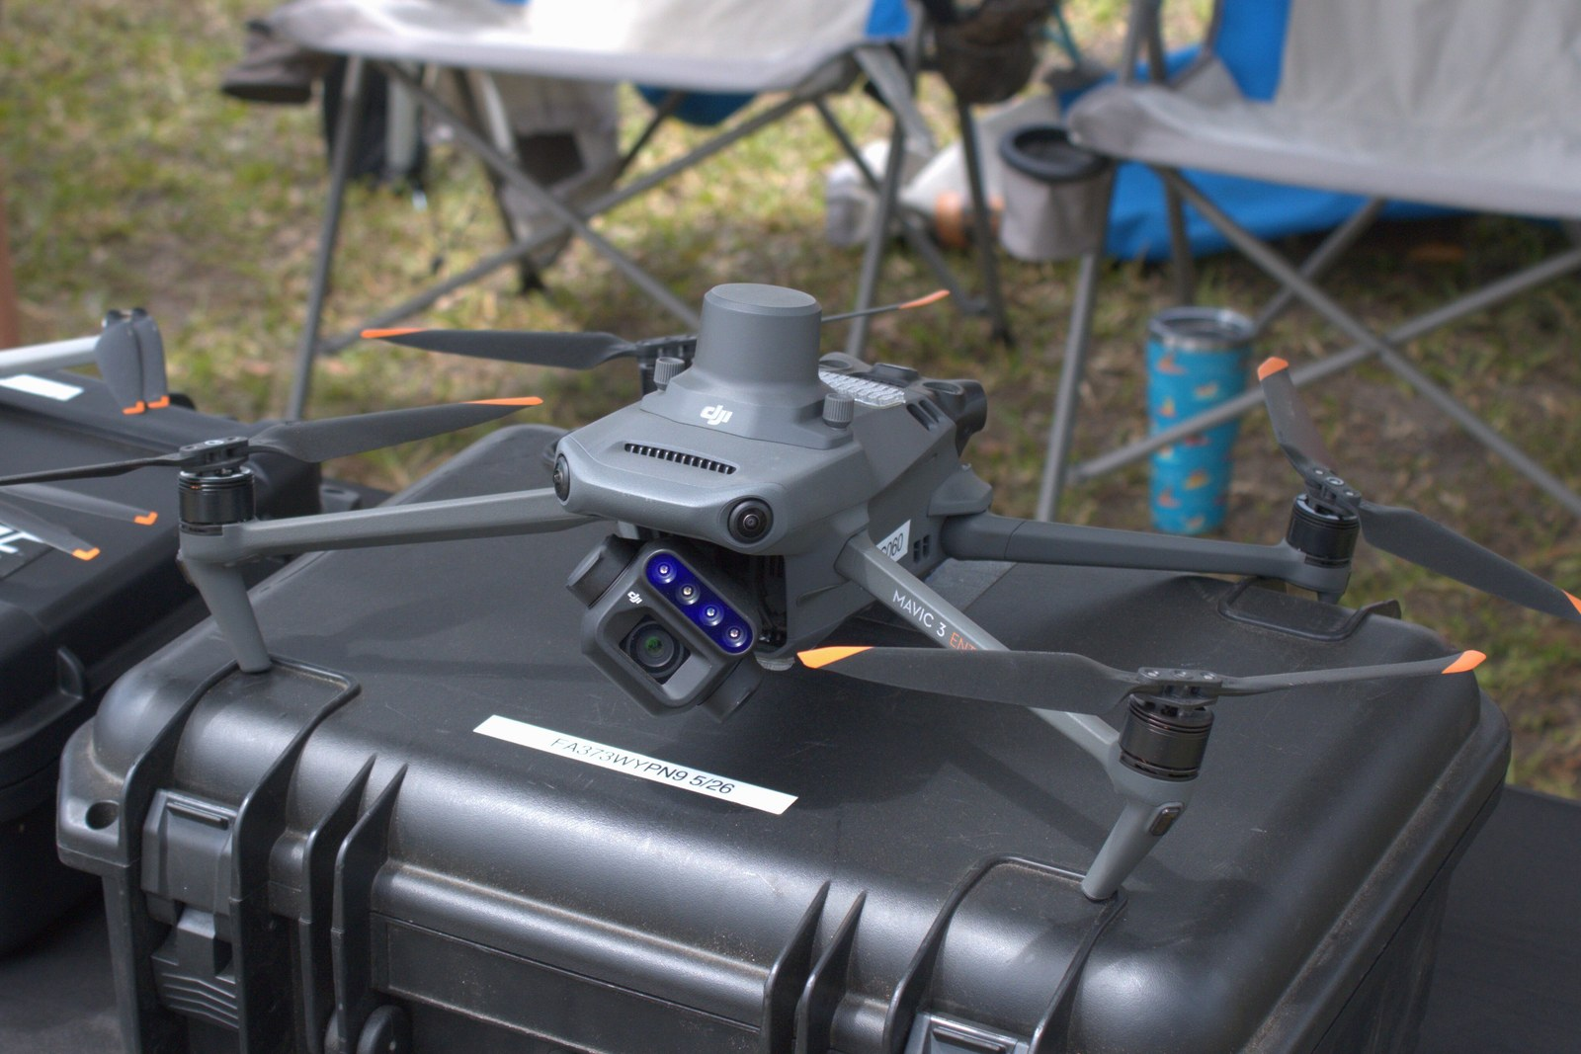
19–23 MIN / CAPTURA
DJI Mavic 3 Multispectral
01
RGB de 20 MP.
02
Cuatro cámaras multiespectrales de 5 MP.
03
Bandas G, R, RE y NIR. Posicionamiento RTK.
Foto ZLEA · CC BY-SA 4.0
UTN · Administración Agroindustrial | R14 · R22
05
Notes:
Tiempo 19–23 min. Idea: DJI Mavic 3 Multispectral. RGB de 20 MP. Cuatro cámaras multiespectrales de 5 MP. Bandas G, R, RE y NIR. Posicionamiento RTK.
Fuentes: R14: https://ag.dji.com/mavic-3-m/specs
R22: https://commons.wikimedia.org/wiki/File:DJI_Mavic_3M_Multispectral_FA373WYPN9_(4-9-2024)_(cropped).jpg. Consulta: 2026-10-18. Seguir Guion_instructor y guías D/E1/E2. Vistas Pix4D oficiales; esquemas son conceptuales. Captura de inicio R23 identifica interfaz 1.73.0; no es una captura de Pro 2.10.3 instalada. La vista R10 no pertenece al caso Field trial. Los proyectos nativos y exportaciones requieren ejecución y ensayo previo. No atribuir los esquemas a resultados reales.

Slide 6
23–30 MIN / CAPTURA
Planificación y control de captura
01
Definir resolución, cobertura y solapes.
02
Mantener iluminación comparable y revisar desenfoque.
03
Separar RGB y multiespectral. Comprobar metadatos.
04
Revisar permisos, área y control de campo.
UTN · Administración Agroindustrial | R13 · M01 · M02
06
Notes:
Tiempo 23–30 min. Idea: Planificación y control de captura. Definir resolución, cobertura y solapes. Mantener iluminación comparable y revisar desenfoque. Separar RGB y multiespectral. Comprobar metadatos. Revisar permisos, área y control de campo.
Fuentes: R13: https://support.pix4d.com/hc/en-us/articles/36000014121991
M01: https://training.pix4d.com/enrollments
M02: https://training.pix4d.com/enrollments. Consulta: 2026-10-18. Seguir Guion_instructor y guías D/E1/E2. Vistas Pix4D oficiales; esquemas son conceptuales. Captura de inicio R23 identifica interfaz 1.73.0; no es una captura de Pro 2.10.3 instalada. La vista R10 no pertenece al caso Field trial. Los proyectos nativos y exportaciones requieren ejecución y ensayo previo. No atribuir los esquemas a resultados reales.

Slide 7
30–33 MIN / FOTOGRAMETRÍA
Flujo fotogramétrico
01
02
03
04
Fotografías
Calibración
Nube y modelos
Control y salida
Cada salida exige comprobar su procedencia y calidad.
Diagrama original · flujo conceptual
UTN · Administración Agroindustrial | M02 · R05
07
Notes:
Tiempo 30–33 min. Idea: Flujo fotogramétrico. Fotografías Calibración Nube y modelos Control y salida
Fuentes: M02: https://training.pix4d.com/enrollments
R05: https://support.pix4d.com/hc/en-us/articles/360044950312. Consulta: 2026-10-18. Seguir Guion_instructor y guías D/E1/E2. Vistas Pix4D oficiales; esquemas son conceptuales. Captura de inicio R23 identifica interfaz 1.73.0; no es una captura de Pro 2.10.3 instalada. La vista R10 no pertenece al caso Field trial. Los proyectos nativos y exportaciones requieren ejecución y ensayo previo. No atribuir los esquemas a resultados reales.

Slide 8
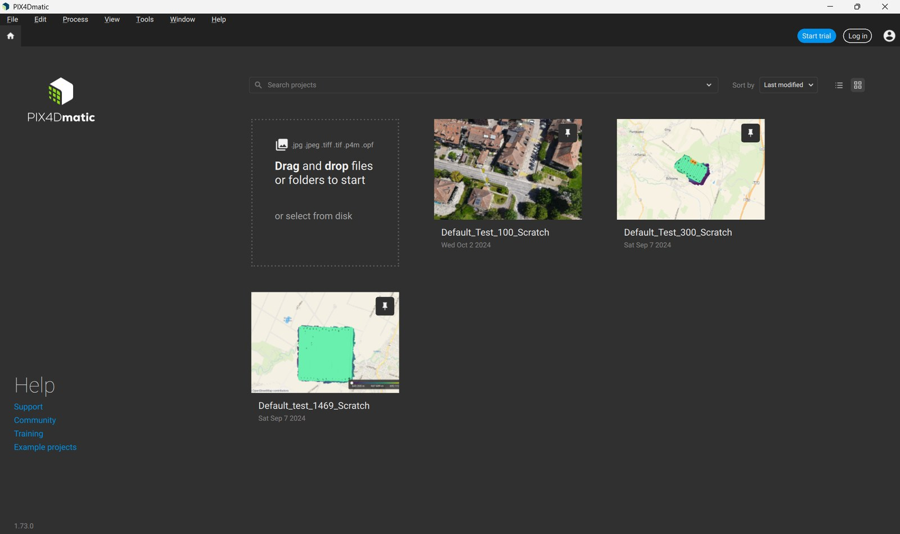
33–41 MIN / FOTOGRAMETRÍA
Fotografías y calibración
01
Ejemplo de trabajo: 100 imágenes de Suiza.
02
Revisar cámaras, GCP y coordenadas.
03
El informe acompaña los resultados.
Captura oficial R23 · interfaz 1.73.0
No acredita ejecución local
UTN · Administración Agroindustrial | R07 · R23 · M02
08
Notes:
Tiempo 33–41 min. Idea: Fotografías y calibración. Ejemplo de trabajo: 100 imágenes de Suiza. Revisar cámaras, GCP y coordenadas. El informe acompaña los resultados.
Fuentes: R07: https://support.pix4d.com/hc/en-us/articles/360000235126
R23: https://support.pix4d.com/hc/en-us/articles/11188127036957
M02: https://training.pix4d.com/enrollments. Consulta: 2026-10-18. Seguir Guion_instructor y guías D/E1/E2. Vistas Pix4D oficiales; esquemas son conceptuales. Captura de inicio R23 identifica interfaz 1.73.0; no es una captura de Pro 2.10.3 instalada. La vista R10 no pertenece al caso Field trial. Los proyectos nativos y exportaciones requieren ejecución y ensayo previo. No atribuir los esquemas a resultados reales.

Slide 9
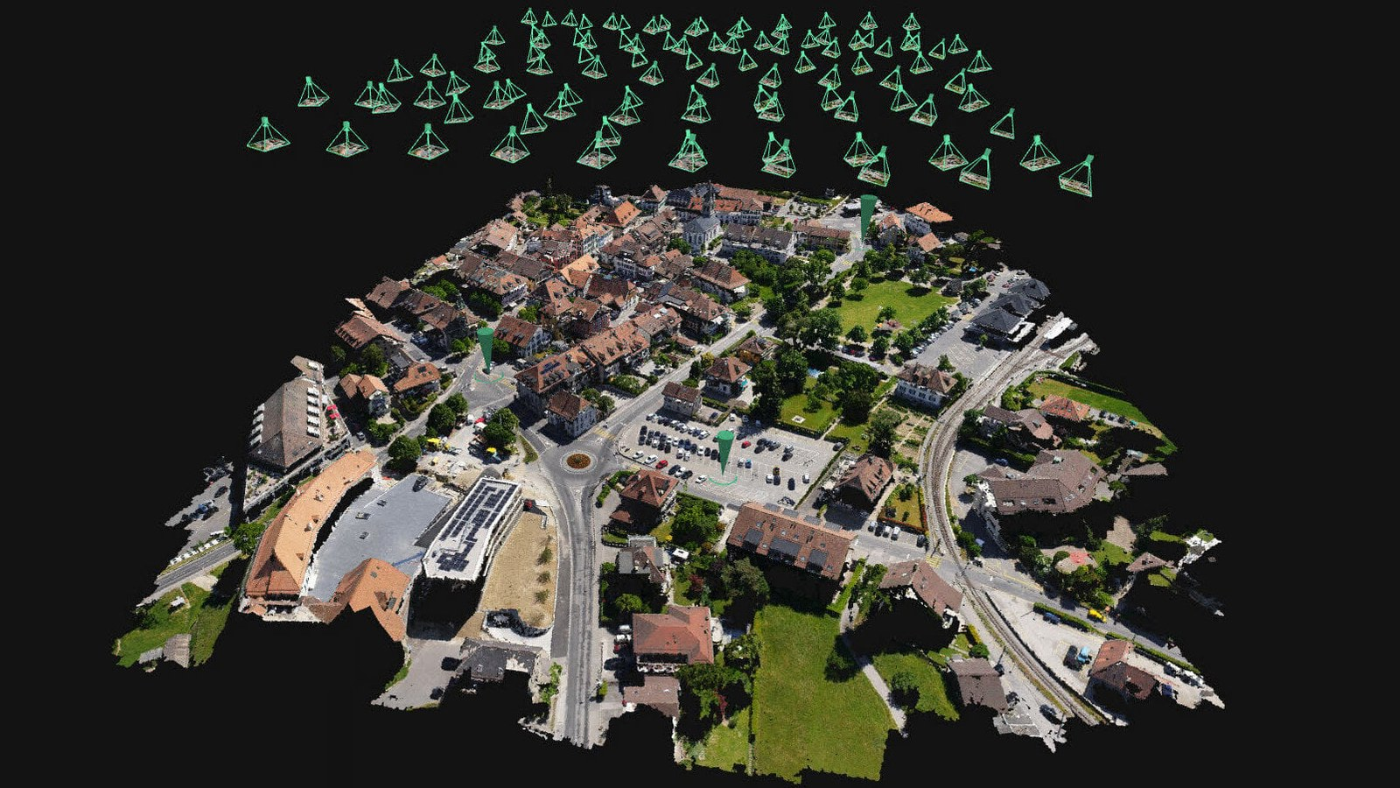
41–49 MIN / FOTOGRAMETRÍA
Nube de puntos y modelo 3D
01
La nube representa superficies reconstruidas.
02
La malla conecta superficies para visualización.
03
La calidad depende de captura y control.
Vista oficial de nube y cámaras · Courtesy of Pix4D / pix4d.com
UTN · Administración Agroindustrial | R05 · M02
09
Notes:
Tiempo 41–49 min. Idea: Nube de puntos y modelo 3D. La nube representa superficies reconstruidas. La malla conecta superficies para visualización. La calidad depende de captura y control.
Fuentes: R05: https://support.pix4d.com/hc/en-us/articles/360044950312
M02: https://training.pix4d.com/enrollments. Consulta: 2026-10-18. Seguir Guion_instructor y guías D/E1/E2. Vistas Pix4D oficiales; esquemas son conceptuales. Captura de inicio R23 identifica interfaz 1.73.0; no es una captura de Pro 2.10.3 instalada. La vista R10 no pertenece al caso Field trial. Los proyectos nativos y exportaciones requieren ejecución y ensayo previo. No atribuir los esquemas a resultados reales.

Slide 10
49–56 MIN / FOTOGRAMETRÍA
Ortomosaico y DSM
ORTOMOSAICO
DSM
Ortomosaico: textura y posición en planta.
DSM: elevación de suelo, vegetación y objetos.
La altura de cultivo requiere una referencia de terreno.
UTN · Administración Agroindustrial | R05 · M02
10
Notes:
Tiempo 49–56 min. Idea: Ortomosaico y DSM. Ortomosaico: textura y posición en planta. DSM: elevación de suelo, vegetación y objetos. La altura de cultivo requiere una referencia de terreno.
Fuentes: R05: https://support.pix4d.com/hc/en-us/articles/360044950312
M02: https://training.pix4d.com/enrollments. Consulta: 2026-10-18. Seguir Guion_instructor y guías D/E1/E2. Vistas Pix4D oficiales; esquemas son conceptuales. Captura de inicio R23 identifica interfaz 1.73.0; no es una captura de Pro 2.10.3 instalada. La vista R10 no pertenece al caso Field trial. Los proyectos nativos y exportaciones requieren ejecución y ensayo previo. No atribuir los esquemas a resultados reales.

Slide 11
56–60 MIN / FOTOGRAMETRÍA
Intercambio de archivos
01
GeoTIFF RGB: mapa de contexto.
02
GeoTIFF DSM: elevación de superficie.
03
LAS o LAZ: geometría 3D para SIG y CAD.
04
NDVI y NDRE necesitan las bandas espectrales.
UTN · Administración Agroindustrial | R05 · R06
11
Notes:
Tiempo 56–60 min. Idea: Intercambio de archivos. GeoTIFF RGB: mapa de contexto. GeoTIFF DSM: elevación de superficie. LAS o LAZ: geometría 3D para SIG y CAD. NDVI y NDRE necesitan las bandas espectrales.
Fuentes: R05: https://support.pix4d.com/hc/en-us/articles/360044950312
R06: https://support.pix4d.com/hc/en-us/articles/360000897346. Consulta: 2026-10-18. Seguir Guion_instructor y guías D/E1/E2. Vistas Pix4D oficiales; esquemas son conceptuales. Captura de inicio R23 identifica interfaz 1.73.0; no es una captura de Pro 2.10.3 instalada. La vista R10 no pertenece al caso Field trial. Los proyectos nativos y exportaciones requieren ejecución y ensayo previo. No atribuir los esquemas a resultados reales.

Slide 12
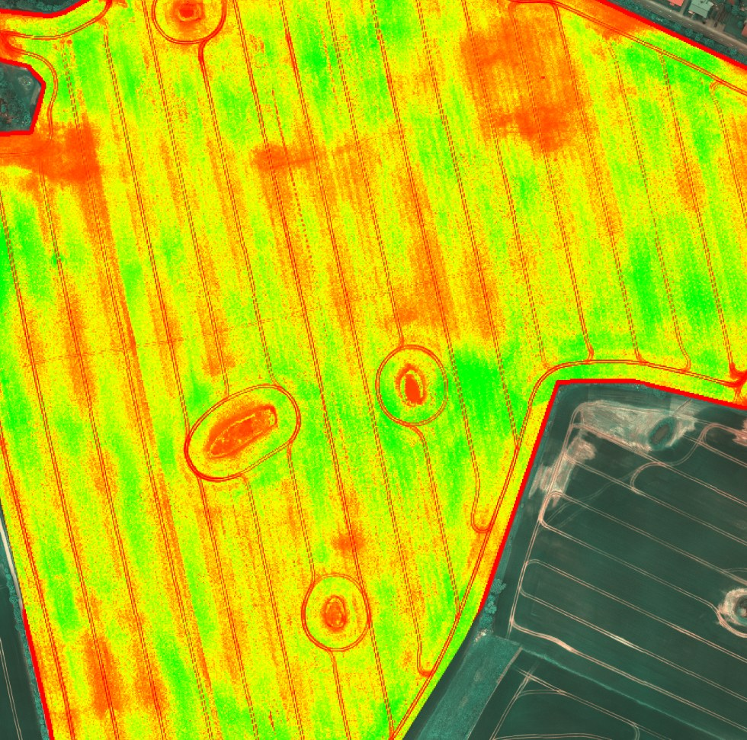
60–63 MIN / ÍNDICES
PIX4Dfields
01
Procesamiento y análisis orientados al campo.
02
Límites, índices y estadísticas por parcela.
03
Operaciones según la compatibilidad del terminal.
Vista oficial · Courtesy of Pix4D / pix4d.com
UTN · Administración Agroindustrial | R06 · R10 · R16
12
Notes:
Tiempo 60–63 min. Idea: PIX4Dfields. Procesamiento y análisis orientados al campo. Límites, índices y estadísticas por parcela. Operaciones según la compatibilidad del terminal.
Fuentes: R06: https://support.pix4d.com/hc/en-us/articles/360000897346
R10: https://support.pix4d.com/hc/en-us/articles/4409231699345
R16: https://support.pix4d.com/hc/en-us/articles/360038644731. Consulta: 2026-10-18. Seguir Guion_instructor y guías D/E1/E2. Vistas Pix4D oficiales; esquemas son conceptuales. Captura de inicio R23 identifica interfaz 1.73.0; no es una captura de Pro 2.10.3 instalada. La vista R10 no pertenece al caso Field trial. Los proyectos nativos y exportaciones requieren ejecución y ensayo previo. No atribuir los esquemas a resultados reales.

Slide 13
63–69 MIN / ÍNDICES
NDVI y NDRE
NDVI = (NIR − Red) / (NIR + Red)
NDRE = (NIR − Red Edge) / (NIR + Red Edge)
Índices adimensionales. Comparar condiciones equivalentes.
Enmascarar denominador cero y NoData. RGB no aporta NIR ni Red Edge.
UTN · Administración Agroindustrial | R09 · M01
13
Notes:
Tiempo 63–69 min. Idea: NDVI y NDRE. NDVI = (NIR − Red) / (NIR + Red) NDRE = (NIR − Red Edge) / (NIR + Red Edge) Índices adimensionales. Comparar condiciones equivalentes.
Fuentes: R09: https://support.pix4d.com/hc/en-us/articles/360000891623
M01: https://training.pix4d.com/enrollments. Consulta: 2026-10-18. Seguir Guion_instructor y guías D/E1/E2. Vistas Pix4D oficiales; esquemas son conceptuales. Captura de inicio R23 identifica interfaz 1.73.0; no es una captura de Pro 2.10.3 instalada. La vista R10 no pertenece al caso Field trial. Los proyectos nativos y exportaciones requieren ejecución y ensayo previo. No atribuir los esquemas a resultados reales.

Slide 14
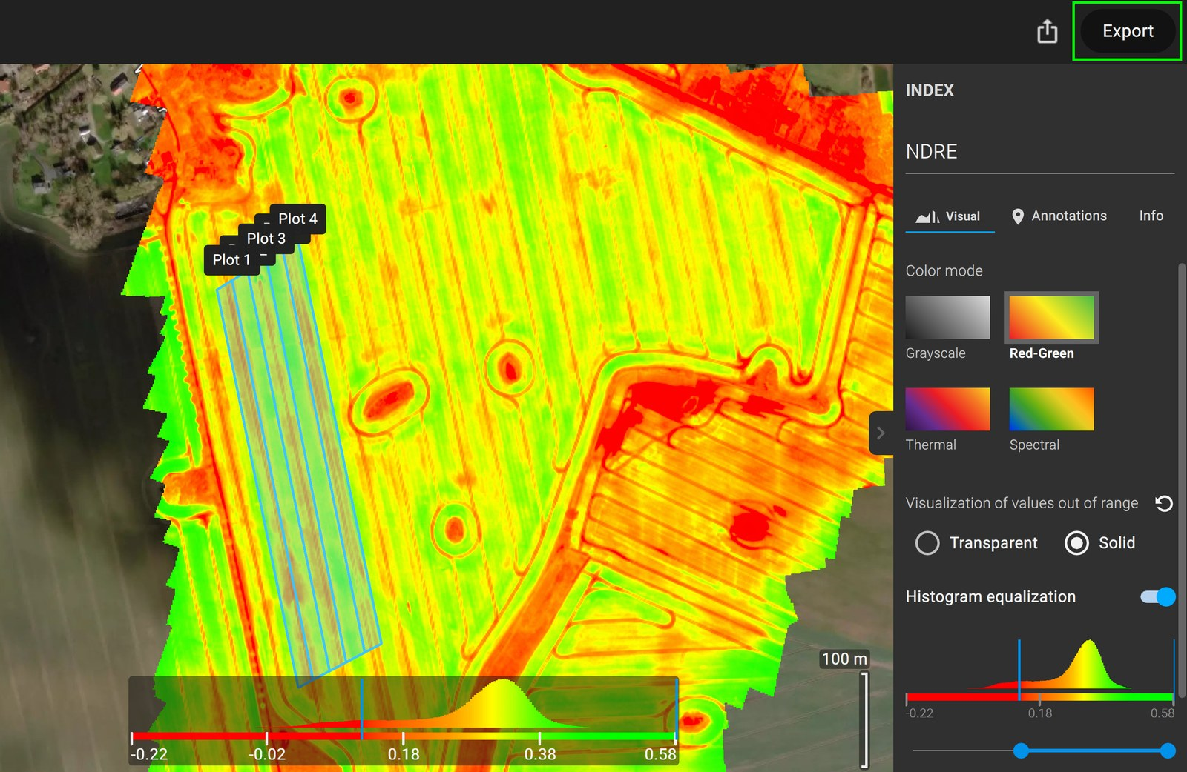
69–78 MIN / ÍNDICES
Índices y estadísticas por parcela
01
Guía E1: Field trial, trigo de Alemania.
02
Comparar NDVI y NDRE sobre las mismas parcelas.
03
La vista de apoyo muestra otro ejemplo oficial.
Captura oficial de R10 · Otro conjunto, distinto de Field trial.
UTN · Administración Agroindustrial | M01 · R10
14
Notes:
Tiempo 69–78 min. Idea: Índices y estadísticas por parcela. Guía E1: Field trial, trigo de Alemania. Comparar NDVI y NDRE sobre las mismas parcelas. La vista de apoyo muestra otro ejemplo oficial.
Fuentes: M01: https://training.pix4d.com/enrollments
R10: https://support.pix4d.com/hc/en-us/articles/4409231699345. Consulta: 2026-10-18. Seguir Guion_instructor y guías D/E1/E2. Vistas Pix4D oficiales; esquemas son conceptuales. Captura de inicio R23 identifica interfaz 1.73.0; no es una captura de Pro 2.10.3 instalada. La vista R10 no pertenece al caso Field trial. Los proyectos nativos y exportaciones requieren ejecución y ensayo previo. No atribuir los esquemas a resultados reales.

Slide 15
78–90 MIN / ÍNDICES
Interpretación y verificación
01
Un valor bajo puede tener varias causas.
02
Revisar suelo visible, sombras y fase del cultivo.
03
Confirmar el indicio mediante observaciones de campo.
04
Registrar fecha, parcela y condiciones.
UTN · Administración Agroindustrial | M01 · R13
15
Notes:
Tiempo 78–90 min. Idea: Interpretación y verificación. Un valor bajo puede tener varias causas. Revisar suelo visible, sombras y fase del cultivo. Confirmar el indicio mediante observaciones de campo. Registrar fecha, parcela y condiciones.
Fuentes: M01: https://training.pix4d.com/enrollments
R13: https://support.pix4d.com/hc/en-us/articles/36000014121991. Consulta: 2026-10-18. Seguir Guion_instructor y guías D/E1/E2. Vistas Pix4D oficiales; esquemas son conceptuales. Captura de inicio R23 identifica interfaz 1.73.0; no es una captura de Pro 2.10.3 instalada. La vista R10 no pertenece al caso Field trial. Los proyectos nativos y exportaciones requieren ejecución y ensayo previo. No atribuir los esquemas a resultados reales.

Slide 16
90–93 MIN / MALEZAS
Malezas en pasturas
01
Targeted Operations del cuaderno oficial.
02
Pastura australiana con zarzamora. XAG M500 RGB.
03
La clasificación busca áreas visualmente similares.
UTN · Administración Agroindustrial | M01
16
Notes:
Tiempo 90–93 min. Idea: Malezas en pasturas. Targeted Operations del cuaderno oficial. Pastura australiana con zarzamora. XAG M500 RGB. La clasificación busca áreas visualmente similares.
Fuentes: M01: https://training.pix4d.com/enrollments. Consulta: 2026-10-18. Seguir Guion_instructor y guías D/E1/E2. Vistas Pix4D oficiales; esquemas son conceptuales. Captura de inicio R23 identifica interfaz 1.73.0; no es una captura de Pro 2.10.3 instalada. La vista R10 no pertenece al caso Field trial. Los proyectos nativos y exportaciones requieren ejecución y ensayo previo. No atribuir los esquemas a resultados reales.

Slide 17
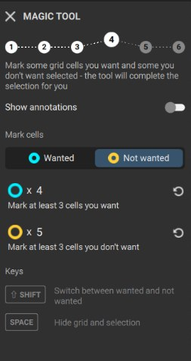
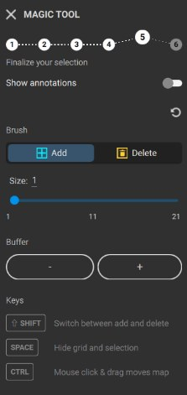
93–101 MIN / MALEZAS
Magic Tool
01
Definir límite y obstáculos.
02
Marcar Wanted y Not wanted.
03
Revisar falsos positivos y omisiones.
04
Corregir antes de crear la operación.
Capturas oficiales R11 · Herramientas de etiquetado y corrección.
UTN · Administración Agroindustrial | R11 · M01
17
Notes:
Tiempo 93–101 min. Idea: Magic Tool. Definir límite y obstáculos. Marcar Wanted y Not wanted. Revisar falsos positivos y omisiones. Corregir antes de crear la operación.
Fuentes: R11: https://support.pix4d.com/hc/en-us/articles/7886486253213
M01: https://training.pix4d.com/enrollments. Consulta: 2026-10-18. Seguir Guion_instructor y guías D/E1/E2. Vistas Pix4D oficiales; esquemas son conceptuales. Captura de inicio R23 identifica interfaz 1.73.0; no es una captura de Pro 2.10.3 instalada. La vista R10 no pertenece al caso Field trial. Los proyectos nativos y exportaciones requieren ejecución y ensayo previo. No atribuir los esquemas a resultados reales.

Slide 18
101–105 MIN / MALEZAS
Mapa de operación
01
Separar actuación y exclusión.
02
Revisar tamaño de celda y bordes.
03
Comprobar licencia, formato y terminal.
04
Esta demostración no prescribe agroquímicos.
UTN · Administración Agroindustrial | R06 · R16 · R17
18
Notes:
Tiempo 101–105 min. Idea: Mapa de operación. Separar actuación y exclusión. Revisar tamaño de celda y bordes. Comprobar licencia, formato y terminal. Esta demostración no prescribe agroquímicos.
Fuentes: R06: https://support.pix4d.com/hc/en-us/articles/360000897346
R16: https://support.pix4d.com/hc/en-us/articles/360038644731
R17: https://support.pix4d.com/hc/en-us/articles/360019956578. Consulta: 2026-10-18. Seguir Guion_instructor y guías D/E1/E2. Vistas Pix4D oficiales; esquemas son conceptuales. Captura de inicio R23 identifica interfaz 1.73.0; no es una captura de Pro 2.10.3 instalada. La vista R10 no pertenece al caso Field trial. Los proyectos nativos y exportaciones requieren ejecución y ensayo previo. No atribuir los esquemas a resultados reales.

Slide 19
105–115 MIN / GESTIÓN
Decisiones de administración
01
Definir el problema y el costo de comprobarlo.
02
Priorizar inspecciones con evidencia trazable.
03
Comparar costo del servicio y beneficio medido.
04
Asignar responsable y revisar la decisión.
UTN · Administración Agroindustrial | R01 · R19
19
Notes:
Tiempo 105–115 min. Idea: Decisiones de administración. Definir el problema y el costo de comprobarlo. Priorizar inspecciones con evidencia trazable. Comparar costo del servicio y beneficio medido. Asignar responsable y revisar la decisión.
Fuentes: R01: https://www.utn.ac.cr/content/administracion-agroindustrial
R19: https://mag.go.cr/extension-agropecuaria/. Consulta: 2026-10-18. Seguir Guion_instructor y guías D/E1/E2. Vistas Pix4D oficiales; esquemas son conceptuales. Captura de inicio R23 identifica interfaz 1.73.0; no es una captura de Pro 2.10.3 instalada. La vista R10 no pertenece al caso Field trial. Los proyectos nativos y exportaciones requieren ejecución y ensayo previo. No atribuir los esquemas a resultados reales.

Slide 20
115–118 MIN / GESTIÓN
Propuesta de curso formal
01
Drones y tecnologías geoespaciales aplicadas a la agroindustria
40
02
Prácticas, interpretación y proyecto aplicado.
HORAS
PROPUESTAS
03
Programa sujeto a validación de la UTN.
UTN · Administración Agroindustrial | R01
20
Notes:
Tiempo 115–118 min. Idea: Propuesta de curso formal. Drones y tecnologías geoespaciales aplicadas a la agroindustria 40 horas propuestas. Prácticas, interpretación y proyecto aplicado. Programa sujeto a validación de la UTN.
Fuentes: R01: https://www.utn.ac.cr/content/administracion-agroindustrial. Consulta: 2026-10-18. Seguir Guion_instructor y guías D/E1/E2. Vistas Pix4D oficiales; esquemas son conceptuales. Captura de inicio R23 identifica interfaz 1.73.0; no es una captura de Pro 2.10.3 instalada. La vista R10 no pertenece al caso Field trial. Los proyectos nativos y exportaciones requieren ejecución y ensayo previo. No atribuir los esquemas a resultados reales.

Slide 21
118–120 MIN / GESTIÓN
Cierre y preguntas
¿Qué decisión de su actividad necesita un mapa?
Defina el producto, su comprobación y el responsable.
Programa, guías y referencias en el sitio.
agroint.co.cr
UTN · Administración Agroindustrial | R01
21
Notes:
Tiempo 118–120 min. Idea: Cierre y preguntas. ¿Qué decisión de su actividad necesita un mapa? Defina el producto, su comprobación y el responsable. Programa, guías y referencias en el sitio.
Fuentes: R01: https://www.utn.ac.cr/content/administracion-agroindustrial. Consulta: 2026-10-18. Seguir Guion_instructor y guías D/E1/E2. Vistas Pix4D oficiales; esquemas son conceptuales. Captura de inicio R23 identifica interfaz 1.73.0; no es una captura de Pro 2.10.3 instalada. La vista R10 no pertenece al caso Field trial. Los proyectos nativos y exportaciones requieren ejecución y ensayo previo. No atribuir los esquemas a resultados reales.

